Slide 1

ZDROWY STYL ŻYCIA

Slide 2

Głównym celem projektu pn. "Zdrowy styl życia"
była aktywizacja mieszkanek Bornego Sulinowa
w wieku 40+ poprzez realizację działań takich jak prezentacje, dyskusje, warsztaty praktyczne, pokazy.

Slide 3
W ramach zadania odbyły się 22 spotkania beneficjentów projektu z trenerami propagującymi zdrowy styl życia.
Główne tematy zajęć/warsztatów w tym pogadanek
i dyskusji to:
- zasady zdrowego odżywiania;
- indywidualne podejście do odżywiania;
- dieta - zdrowy styl życia;
- poznawanie przypraw,
- zdrowe nawyki żywieniowe.

Slide 4
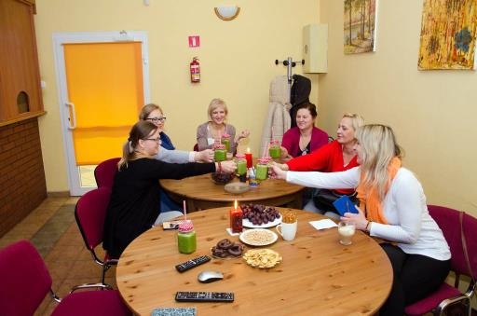
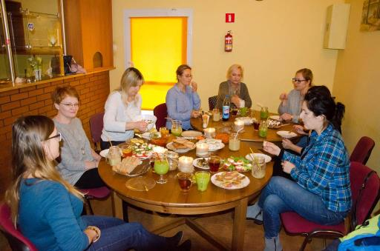
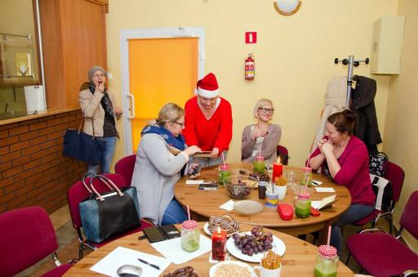
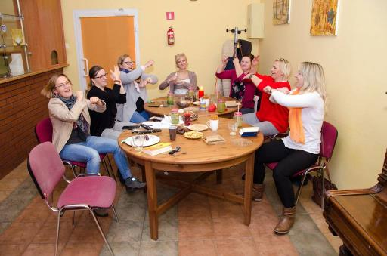
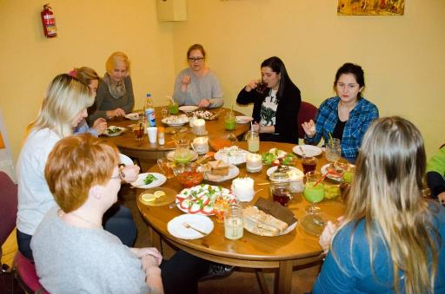

Slide 5
W ramach aktywnego i zdrowego stylu życia,
by zachować zdrową i piękną sylwetkę, kobiety 40+ podejmowały wyzwania dotyczące zadań projektowych:
uczestnicząc w aerobiku na pływalni,
korzystając z siłowni CKiR,
uczestnicząc w zajęciach Nordic Walking,
a także jeździe konnej na terenie gminy Borne Sulinowo.

Slide 6
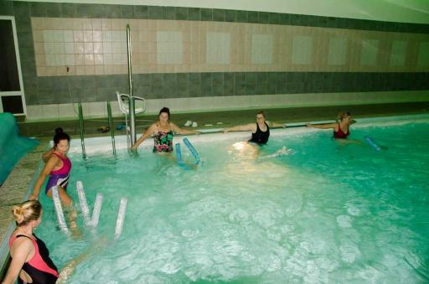
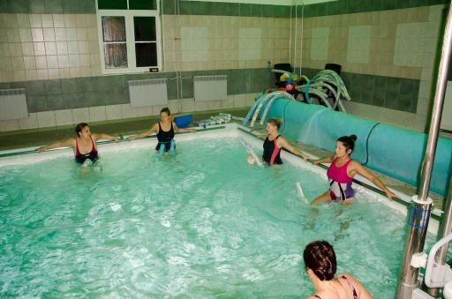
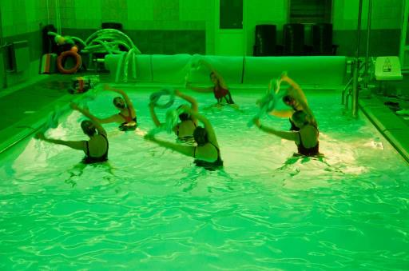
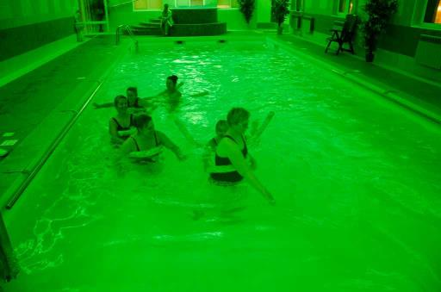
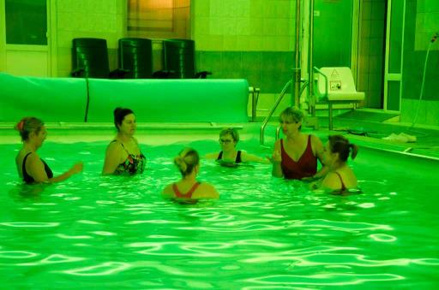
Aerobik na pływalni

Slide 7
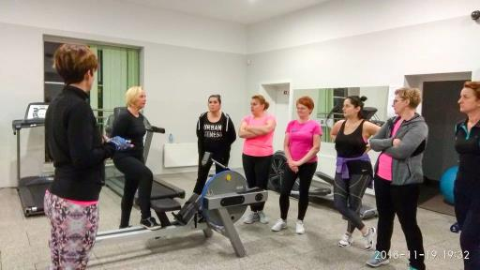
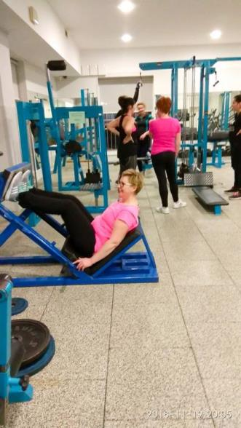
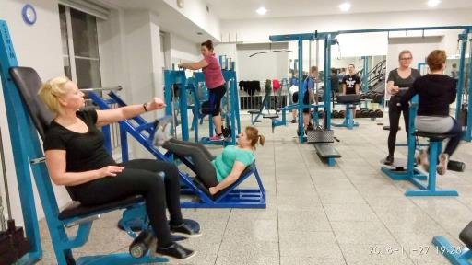
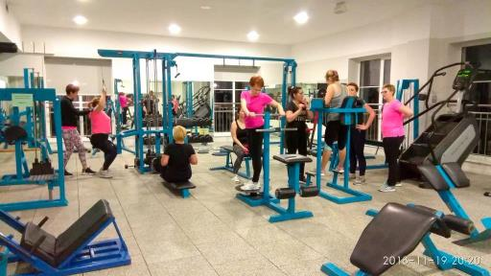
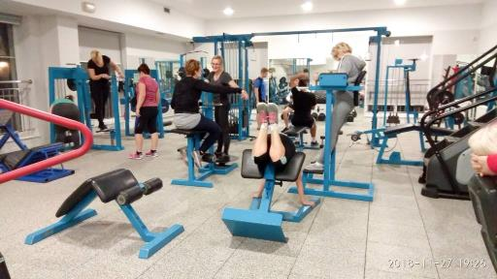
Siłownia w CKiR

Slide 8
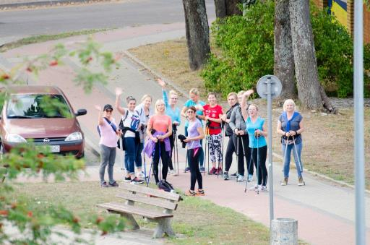
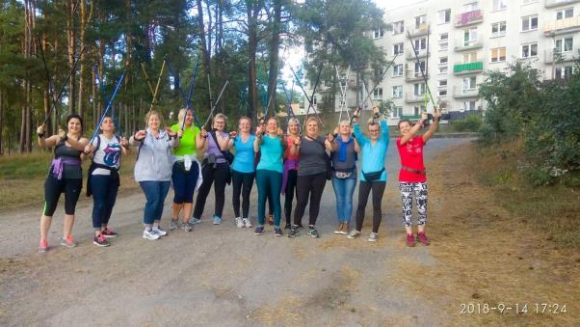
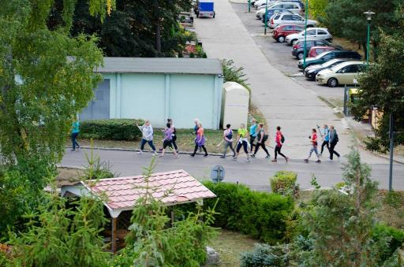
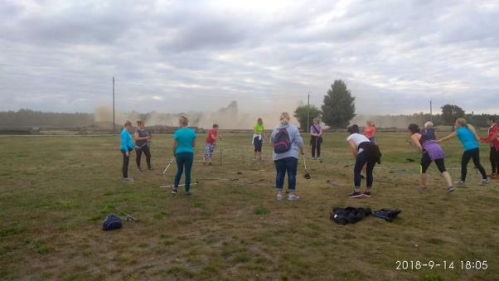
Nordic Walking

Slide 9
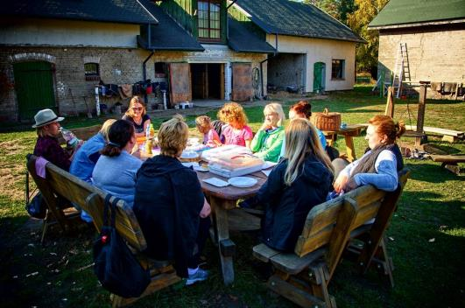
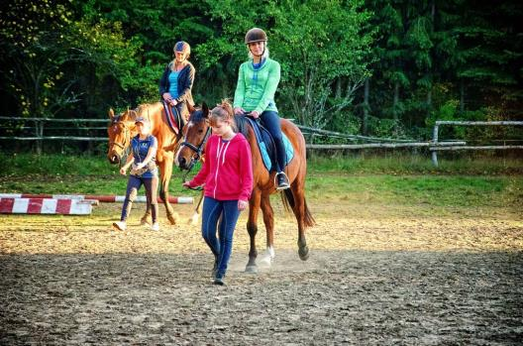
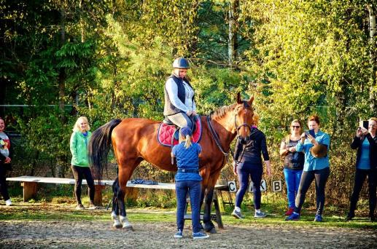
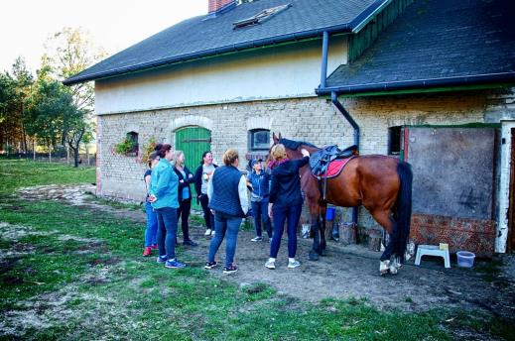
Jazda konna

Slide 10
Ze względu na duże zainteresowanie sprawami dotyczącymi naszego regionu i społeczeństwa
zaproszono trenerów/wolontariuszy,
którzy na co dzień zajmują się m.in. tematyką:
cyberprzemoc,
problem z seksualnością,
handel ludźmi.
Podczas zajęć wyświetlono film instruktażowy,
prezentację i zastosowano dyskusję.

Slide 11
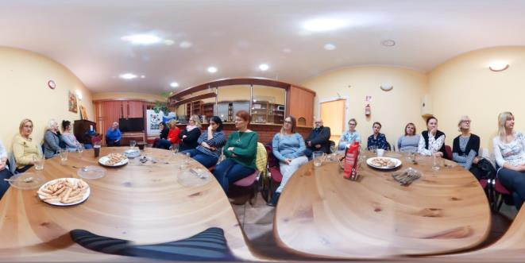
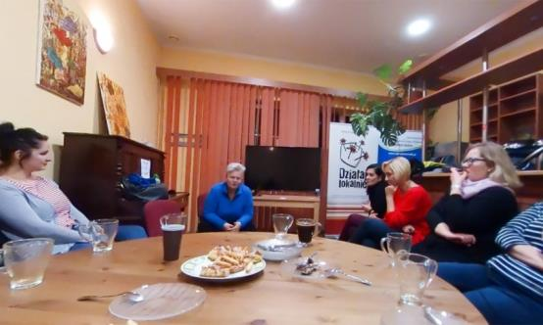
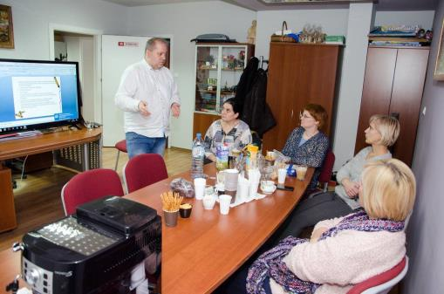
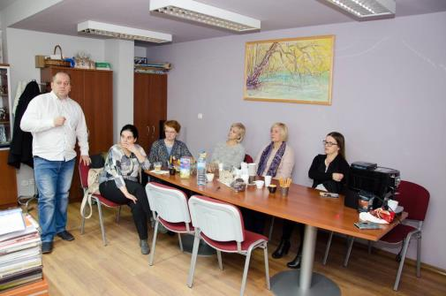

Slide 12
W ramach zaplanowanych zajęć
z trenerem /wolontariuszem
odbyły się również warsztaty praktyczne
z wykonania bombek bożonarodzeniowych
stylem decoupage.

Slide 13
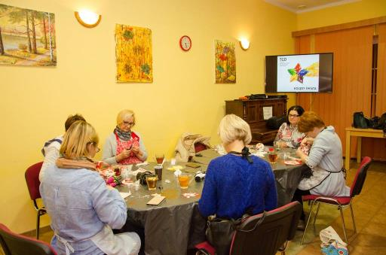
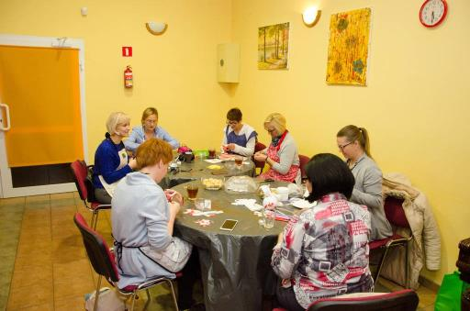
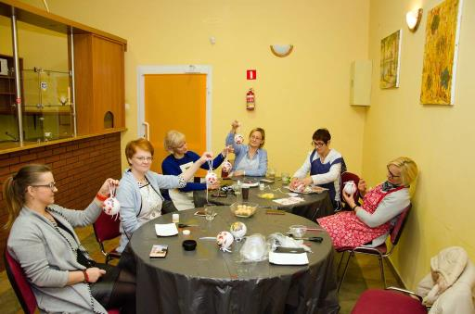
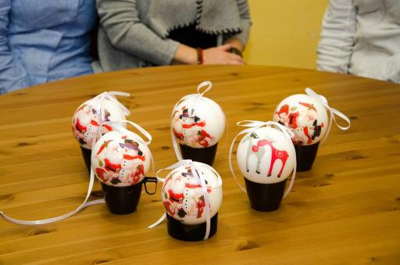

Slide 14
Miejscem spotkań tematycznych była kawiarenka
Centrum Kultury i Rekreacji w Bornem Sulinowie
w terminie od 07.09.2018 r. do 31.12.2018 r.
W projekcie uczestniczyło
18 mieszkanek Bornego Sulinowa.

Slide 15
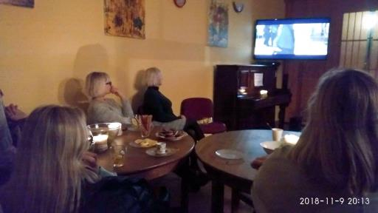
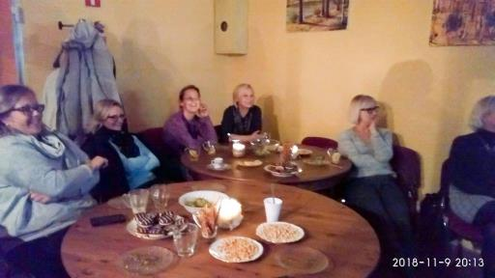
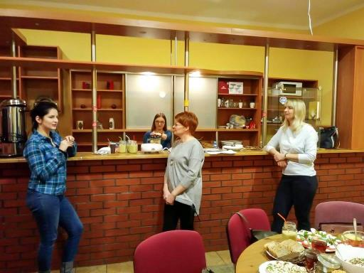
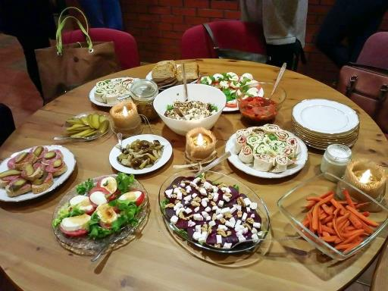

Slide 16
W ramach projektu kobiety w wieku 40+
przynależały (i nadal przynależą) do grupy,
wspólnie podejmowały decyzje
i działały na rzecz dobra wspólnego.
Podczas spotkań
popularyzowały zdrowe nawyki żywnościowe,
poznawały sposoby prowadzenia aktywnego stylu życia.

Slide 17
Informacje o realizacji projektu
były zamieszczane na stronach internetowych:
www.ckir.bornesulinowo.pl
www.bornesulinowo.pl i Facebook Urzędu Miejskiego.

Slide 18
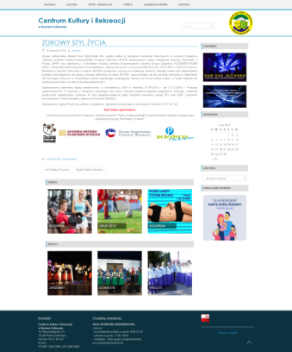
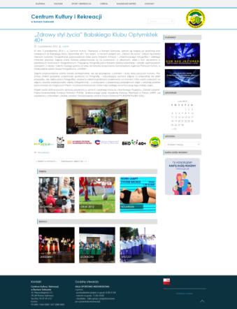
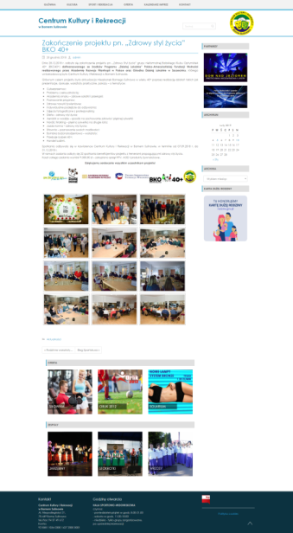
www.ckir.bornesulinowo.pl

Slide 19
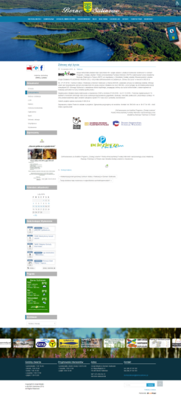
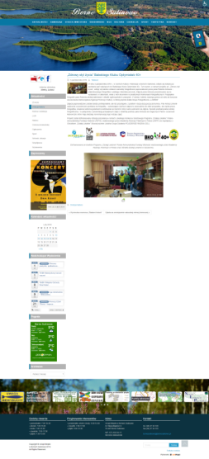
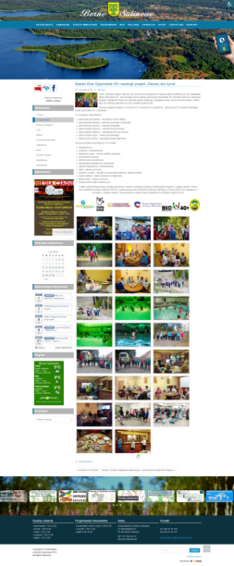
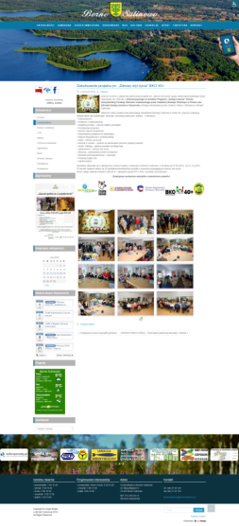
www.bornesulinowo.pl

Slide 20
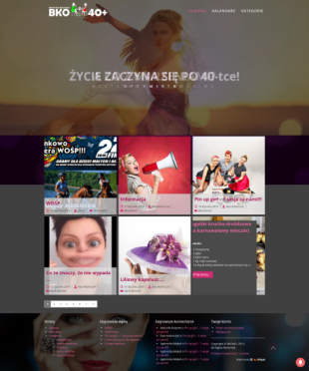
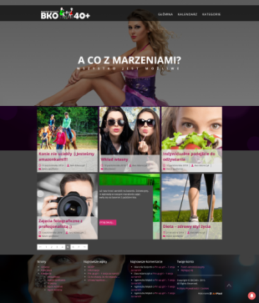
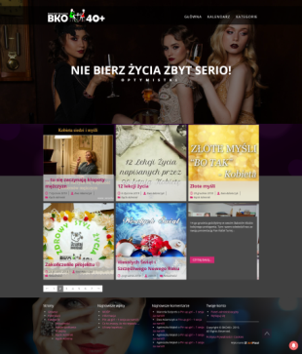
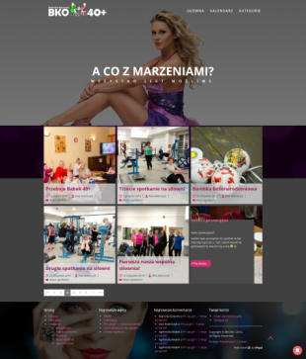
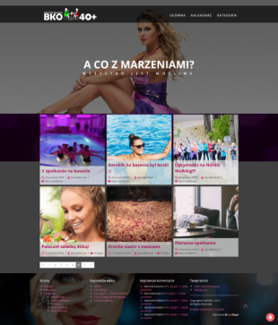
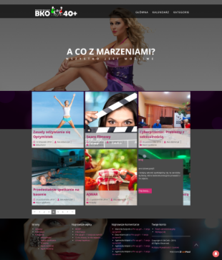
Powstała również strona klubu
www.bko40plus.artpixel.pl

Slide 21
Z doposażonego pomieszczenia
kawiarenki w CKiR w Bornem Sulinowie,
zakupionego w ramach zadania
„Zdrowy styl życia” korzystają:
grupy młodzieżowe,
zespoły wokalne,
stowarzyszenie osób niepełnosprawnych
i kluby sportowe działające na hali sportowej
Centrum Kultury i Rekreacji w Bornem Sulinowie.

Slide 22
Dnia 28.12.2018 r. zostało zorganizowane spotkanie
z mieszkańcami Bornego Sulinowa.
Podczas spotkania zaprezentowany został projekt
i działalność projektowa beneficjentów.
Goście zostali poczęstowani tortem i zdrowymi napojami, wykonanymi przez uczestniczki projektu.
Serwowano również kawę z zakupionego ekspresu.
Za pomocą zakupionego sprzętu RTV
(telewizora z kinem domowym)
wyświetlano zdjęcia i filmiki z działań projektowych.

Slide 23
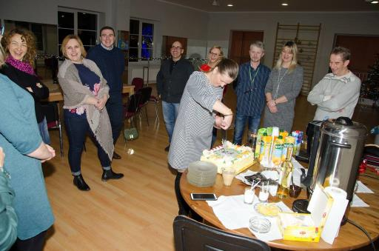
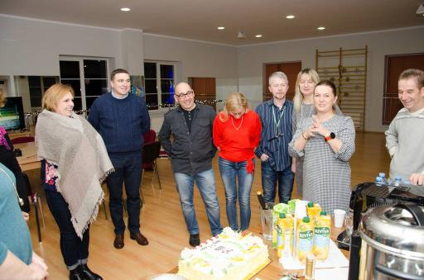



Spotkanie z mieszkańcami

Slide 24
Podczas projektu nastąpiło wzmocnienie współpracy pomiędzy różnymi grupami społecznymi tj.:
urzędnikami miejskimi,
pracownikami instytucji kultury,
pracownikami pomocy społecznej,
pracownikami opieki zdrowotnej,
nauczycielami szkoły podstawowej,
trenerami zdrowego stylu życia.

Slide 25
Powstało nowe miejsce
Babski Klub Optymistek 40+,
w którym cyklicznie spotykają się
mieszkanki Bornego Sulinowa,
wspólnie podejmują nowe wyzwania
i działania na rzecz swojej społeczności.
Koszt całego zadania wyniósł 9.316,86 zł.
Zakupiono sprzęt RTV, AGD i produkty żywnościowe.

Slide 26




Spotkanie z profesjonalnym fotografem

Slide 27
Beneficjentki nabyły umiejętność
zdrowego odżywiania
i stosowania odpowiednich przypraw.
Dowiedziały się o zdrowych nawykach żywieniowych
i indywidualnym podejściu do odżywiania.
Dyskutowano na temat stosowania diet,
jako zdrowego stylu życia
oraz dietach modnych
i nieodpowiednich dla danego organizmu.

Slide 28





Spotkanie z trenerem zdrowego żywienia

Slide 29
DZIĘKUJEMY ZA UWAGĘ

